Slide 1
CÔNG NGHỆ 6

Slide 2
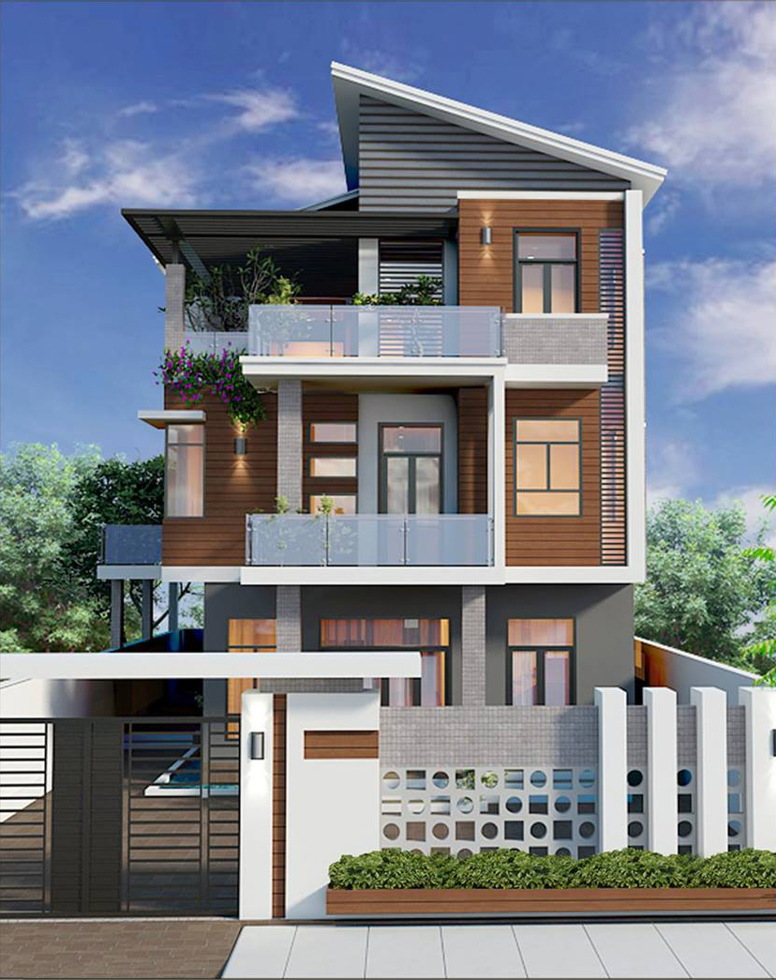

KHỞI ĐỘNG
Em hãy tưởng tượng xem, cuộc sống
của con người sẽ khó khăn như thế nào
nếu không có nhà ở?

Slide 3
CHƯƠNG I. NHÀ Ở
BÀI 1: KHÁI QUÁT VỀ NHÀ Ở

Slide 4
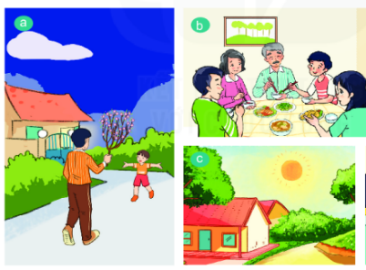
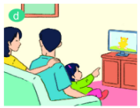

Quan sát hình 1.1 và cho biết vì sao con người cần nhà ở?
I. VAI TRÒ CỦA NHÀ Ở

Slide 5
Em hãy chia sẻ cảm xúc của mình khi đi đâu đó xa nhà lâu ngày?
Kết luận:
- Nhà là để ở, giúp bảo vệ con người trước
những tác động xấu của thiên nhiên, xã hội
và phục vụ nhu cầu sinh hoạt của con người.
- Nhà ở đem đến cho mọi người cảm giác
thân thuộc, cũng như cảm giác riêng tư.

Slide 6
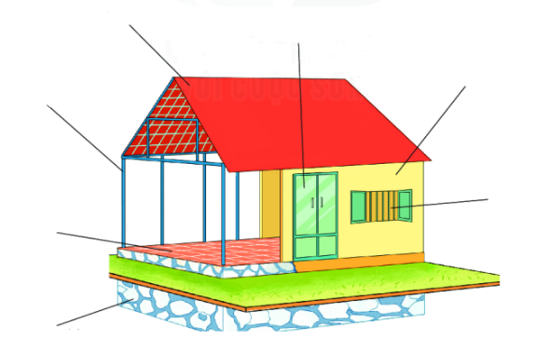
II. ĐẶC ĐIỂM CHUNG CỦA NHÀ Ở
1. Cấu tạo
Cấu tạo của nhà ở:
Móng nhà
Sàn nhà
Khung nhà
Tường nhà
Mái nhà
Cửa ra vào
Cửa sổ
MÁI NHÀ
CỬA RA VÀO
Theo em, cấu tạo của nhà ở gồm những phần nào?
TƯỜNG NHÀ
KHUNG NHÀ
CỬA SỔ
SÀN NHÀ
MÓNG NHÀ

Slide 7
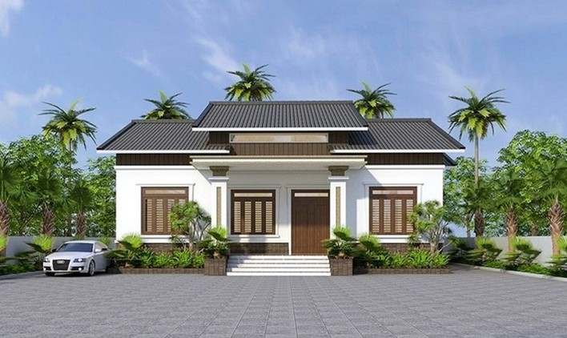
Em hãy chỉ tên các phần chính của ngôi nhà dưới đây?

Slide 8
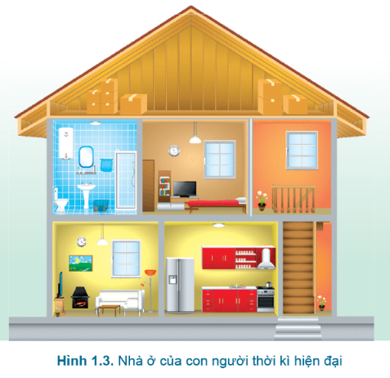
2. Cách bố trí không gian bên trong
Em hãy nghĩ về ngôi nhà mình đang ở và giới thiệu về nó cho bạn bè được biết đến?

Slide 9
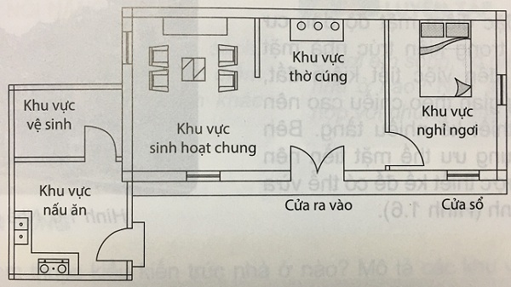
CÁC KHU VỰC CHỨC NĂNG CHÍNH TRONG NHÀ Ở:
Các khu vực chính:
+ Khu vực thờ cúng
+ Khu vực nghỉ ngơi
+ Khu vực sinh hoạt chung
+ Khu vực vệ sinh
+ Khu vực nấu ăn
+ ….

Slide 10
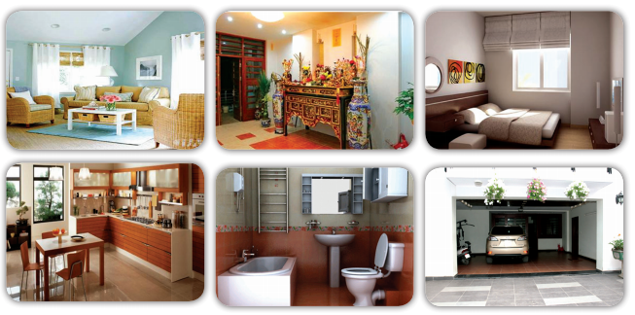
Những khu vực chính trong nhà ở
Nơi thờ cúng
Phòng khách
Phòng ngủ
Phòng bếp
Chỗ để xe
Phòng vệ sinh

Slide 11
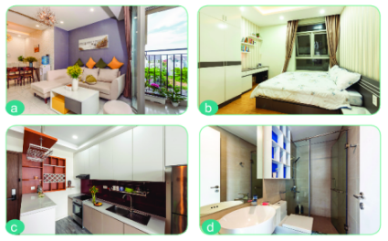
KHÁM PHÁ
Phòng khách
Phòng ngủ
Quan sát hình 1.4 em có thể nhận biết được những chức năng nào trong ngôi nhà?
Phòng bếp
Phòng vệ sinh

Slide 12
III. KIẾN TRÚC NHÀ Ở ĐẶC TRƯNG CỦA VIỆT NAM
KIẾN TRÚC NHÀ Ở
5 : 00
NHÓM 1
Tìm hiểu nhà ở nông thôn
NHÓM 2
Tìm hiểu nhà ở thành thị
NHÓM 3
Tìm hiểu nhà ở các khu đặc thù

Slide 13
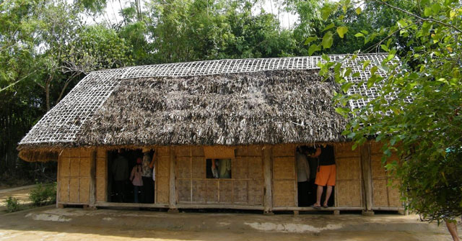
III. KIẾN TRÚC NHÀ Ở ĐẶC TRƯNG CỦA VIỆT NAM
1. Nhà ở nông thôn
- Nhà được chia thành 3 gian
phòng gồm:
+ Gian chính lớn ở giữa
+ Hai gian nhỏ ở hai bên
- Các gian được phân chia bằng
hệ thống tường hoặc cột nhà

Slide 14
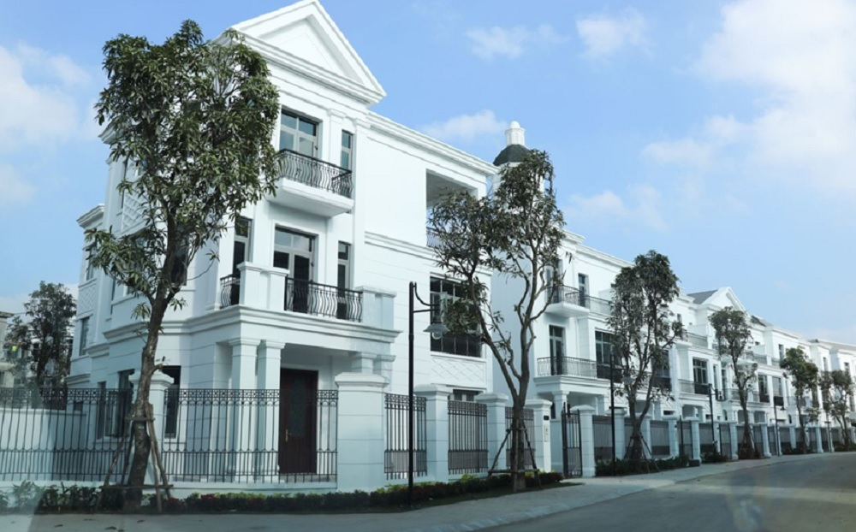
2. Nhà ở thành thị
a) Nhà ở mặt phố
- Kiến trúc nhà mặt phố chú trọng
tiết kiệm đất, xây nhiều tầng.
- Tận dụng mặt tiền để thiết kế và
kinh doanh.

Slide 15
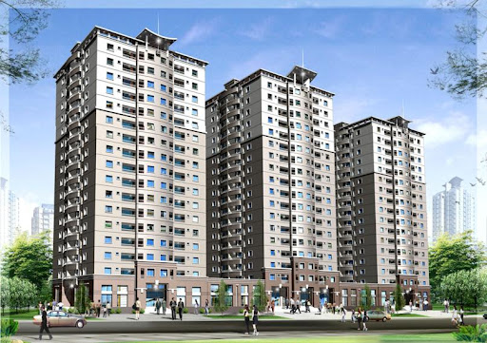
2. Nhà ở thành thị
b) Nhà ở chung cư
- Chung cư xây dựng để phục vụ
nhiều gia đình.
- Các khu vực để xe, mua bán, sân chơi, cầu thang… đều sử dụng chung

Slide 16
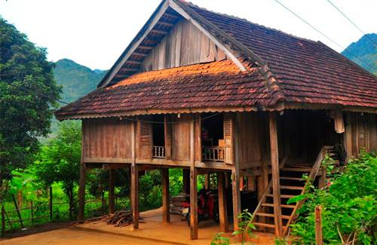
3. Nhà ở các khu đặc thù
a) Nhà sàn
- Nhà sàn được dựng trên mặt đất, gồm :
+ Phần sàn: sinh hoạt, nấu ăn…
+ Phần dưới dàn: cất giữ dụng cụ lao động, xe cộ…

Slide 17
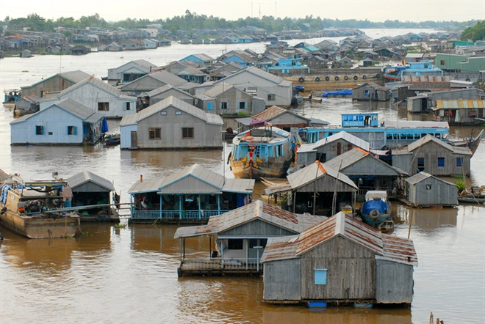
3. Nhà ở các khu đặc thù
b) Nhà nổi
- Nhà nổi thiết kế có hệ thống phao dưới sàn.
- Nhà có thể di động hoặc cố định.

Slide 18
BÀI TẬP LUYỆN TẬP
Câu 1. Nhà ở có vai trò vật chất vì:
A. Nhà ở là nơi để con người nghỉ ngơi, giúp bảo vệ con người trước tác động của thời tiết.
B. Nhà ở là nơi để mọi người cùng nhau tạo niềm vui, cảm xúc tích cực.
C. Nhà ở là nơi đem đến cho con người cảm giác thân thuộc.
D. Nhà ở là nơi đem đến cho con người cảm giác riêng tư.

Slide 19
Câu 2. Nhà ở có đặc điểm chung về
A. kiến trúc và màu sắc.
B. cấu tạo và phân chia các khu vực chức năng.
C. vật liệu xây dựng và cấu tạo.
D. kiến trúc và phân chia các khu vực chức năng.

Slide 20
Hãy điền tên những khu vực chức năng trong ngôi nhà tương
ứng với những mô tả trong Bảng:
STT | Khu vực chính | Mô tả
1 |  | Là nơi thể hiện niềm tin tâm linh của mọi người.
2 |  | Là nơi thường được bố trí riêng biệt, để ngủ.
3 |  | Là nơi để gia chủ tiếp khách và các thành viên trong gia đình trò chuyện.
Khu vực thờ cúng
Khu vực nghỉ ngơi
Khu vực sinh hoạt
chung

Slide 21
BÀI TẬP VẬN DỤNG
Một tin rao bán nhà trên
báo được đảng như sau:
“Cần bán căn hộ có hai mặt thoáng, diện tích 79 m2 có 3 phòng ngủ, 2 phòng vệ sinh. Toà nhà có hai tầng hầm để xe, có khu sinh hoạt cộng đồng."
Nhà được bán có mấy phòng chức năng và thuộc loại nhà ở nào?
Nhà được bán có 5 phòng
chức năng và thuộc loại
nhà ở chung cư.

Slide 22
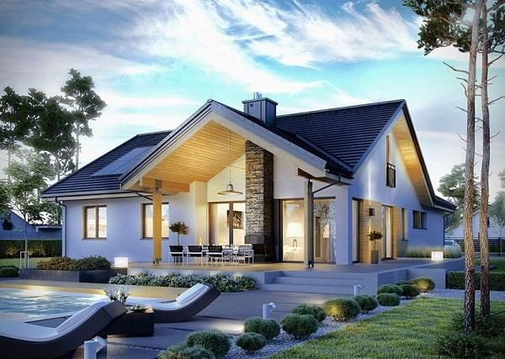
Nêu ý tưởng thiết kế ngôi nhà có các phòng chức năng phù hợp với các thành viên trong gia đình em?

Slide 23
CỦNG CỐ, DẶN DÒ VỀ NHÀ
Làm bài tập và trả lời các câu hỏi luyện tập, vận dụng.
Chuẩn bị bài mới: Bài 5
Ôn lại các kiến
thức đã học

Slide 24
CẢM ƠN CÁC EM
ĐÃ LẮNG NGHE
BÀI GIẢNG!

